Slide 1
Tipografija in vsebinske prilagoditve učbenikov za učence s posebnimi potrebami
Milena Košak Babuder, asist.
Pedagoška fakulteta UL

Slide 2
25 % učencev s PP v populaciji (20 % z UT)
Skriti primanjkljaji
Vidne motnje, ovire
primanjkljaji na posameznih področjih učenja (PPPU) (disleksija)
(10 % populacije učencev)
gibalno ovirani,
dolgotrajno bolni
slepi in slabovidni,
gluhi in naglušni
. . .
. . .
Zakon o usmerjanju:
PPPU
3–5 %
Vidnih motenj ovir
1%
Naložbo sofinancira Evropski socialni sklad/Evropski sklad za regionalni razvoj/Kohezijski sklad ter Ministrstvo za izobraževanje, znanost in šport.

Slide 3
Področja in raznolikost skupine – PODSKUPINE učencev z UT (Zakon o OŠ)
kulturna, ekonomska prikrajšanost
kronični stresi
večjezičnost, multikulturnost
pomanjkljivo in/ali neustrezno poučevanje
neustrezne interakcije otrok – okolje
počasno dojemanje (podpovprečni, mejni)
lažje in zmerne specifične motnje učenja, govora in jezika
čustvene težave /potrtost, strah, stresi
problemi motivacije, samouravnavanja mišljenja, vedenja
20 % učnih težav v populaciji
Naložbo sofinancira Evropski socialni sklad/Evropski sklad za regionalni razvoj/Kohezijski sklad ter Ministrstvo za izobraževanje, znanost in šport.

Slide 4
Definicija SUT (najštevilčnejša skupina učencev s PP)
Pri učencih s SUT se zaradi znanih ali neznanih motenj ali razlik v delovanju CŽS kljub povprečnim ali nadpovprečnim intelektualnim sposobnostim pojavljajo izrazite/-jše težave pri branju, pisanju, pravopisu in/ali računanju.
SOPOJAVNOST KOMORBIDNOST
Heterogena skupina primanjkljajev
Naložbo sofinancira Evropski socialni sklad/Evropski sklad za regionalni razvoj/Kohezijski sklad ter Ministrstvo za izobraževanje, znanost in šport.

Slide 5
Definicija SUT
Pojavljajo se tudi zaostanki v razvoju in/ali motnje:
pozornosti,
pomnjenja,
mišljenja,
koordinacije,
komunikacije,
socialnih sposobnosti in/ali
emocionalnega dozorevanja.
Vplivajo na predelovanje vidnih in slušnih informacij
Potreba po prilagoditvah pisnih gradiv – učbenikov
Naložbo sofinancira Evropski socialni sklad/Evropski sklad za regionalni razvoj/Kohezijski sklad ter Ministrstvo za izobraževanje, znanost in šport.

Slide 6
Vpliv primanjkljajev pri SUT na:
Interpretiranje zaznavnih informacij
Učenje šolskih spretnosti (branje, pisanje …)
Povezovanje informacij
Vseživljenjski vpliv na učenje in vedenje
Naložbo sofinancira Evropski socialni sklad/Evropski sklad za regionalni razvoj/Kohezijski sklad ter Ministrstvo za izobraževanje, znanost in šport.

Slide 7
Prilagojeni učbeniki za učence s PP
Upoštevanje tipografskih in vsebinskih smernic.
Enakovreden izobrazbeni standard.
Možnost e-učbenikov in uporabe bralnikov.
Kar je dobro za učence s SUT je dobro za vse!
Uporaba gradiv v različnih medijih (od klasičnih, papirnatih učbenikov do e-učbenikov, zvočnih učbenikov (tudi daisy format za slepe))
Naložbo sofinancira Evropski socialni sklad/Evropski sklad za regionalni razvoj/Kohezijski sklad ter Ministrstvo za izobraževanje, znanost in šport.

Slide 8
Prilagajanje tipografije pisnih gradiv za učence s PP
Dober kontrast med ozadjem in črkami
izogibanje črnemu tisku na beli podlagi (vizualni-stresni sindrom oz. skotopični sindrom – Meares-Irlen sindrom);
Velikost črk
med (12) 14 in 18, z razločnim, čitljivim izgledom (izogibanje poševni obliki črk, podčrtavanju besed brez presledkov);
Sans sarifna oblika črk in razširjena pisava
Arial, Calibri, Century Gothic, Comic Sans, Verdana, Helvetica, Tahoma, Trebuchet. Times New Roman.
Razmak med vrsticam – presledki med odstavki
(1,5 – 2);
Naložbo sofinancira Evropski socialni sklad/Evropski sklad za regionalni razvoj/Kohezijski sklad ter Ministrstvo za izobraževanje, znanost in šport.
Naložbo sofinancira Evropski socialni sklad/Evropski sklad za regionalni razvoj/Kohezijski sklad ter Ministrstvo za izobraževanje, znanost in šport.

Slide 9
Prilagajanje tipografije pisnih gradiv za učence s PP
Vrsta tiska (Velike tiskane črke, male tiskane črke )
Mat površina papirja (papir z leskom povzroča bleščanje);
Poravnava vrstic le na levem robu;
Največ 60 do 70 znakov v vrstici (poved naj se začne na koncu vrstice);
Presledki med odstavki;
Uokvirjanje pomembnih informacij v besedilu;
Barvno označevanje pomembnih informacij;
Predstavitev informacij v razpredelnici;
Jasna razporeditev vsebine;
Postavitev ilustracij nad besedilom;
Vsebina naj ne leži na grafičnem ozadju – grafično ozadje otežuje branje.
Naložbo sofinancira Evropski socialni sklad/Evropski sklad za regionalni razvoj/Kohezijski sklad ter Ministrstvo za izobraževanje, znanost in šport.

Slide 10
Prilagajanje vsebine pisnih gradiv za učence s PP
Jedrnate, krajše vsebine (informacije), kratka poglavja – čim manj dodatnih, manj pomembnih informacij;
Jezikovno poenostavljene vsebine (sintaksa – izogibanje dolgim večstavčnim povedim, vrinjenim stavkom);
Povprečna dolžina povedi – 18 besed;
Jasna navodila – čim manj dolgih stavkov za pojasnjevanje;
Način pisanja, v katerem avtor direktno nagovarja bralca, vsebine z dvogovorom;
Ureditev informacij v razpredelnici;
Razporeditev informacij v alinejah.
Naložbo sofinancira Evropski socialni sklad/Evropski sklad za regionalni razvoj/Kohezijski sklad ter Ministrstvo za izobraževanje, znanost in šport.

Slide 11
V tem prilagojenem učbeniku je vsebina predstavljena na način, ki kar najbolj upošteva merila oblikovanja gradiv za učence z učnimi težavami, še zlasti za bralce s specifično motnjo branja - disleksijo.
Opis ključnih prilagoditev:
Pastelno obarvano ozadje zmanjšuje vizualne težave pri branju in izboljša zaznavanje natisnjenega besedila.
Večji tisk, v katerem so črke čitljivega in razločnega videza, olajšuje njihovo prepoznavanje in branje. Povečan je tudi medvrstični razmik.
V posamezni vrstici je največ 60 do 70 znakov.
V posameznih odstavkih je vsebina napisana v kratkih in jasnih povedih.
Vsebina je pogosto predstavljena v kratkih alinejah ali točkah ter v razpredelnicah.
V besedilu so pomembni pojmi in ključne besede obarvani.
Ta prilagojena izdaja je vsebinsko skladna z redno izdajo.
Naložbo sofinancira Evropski socialni sklad/Evropski sklad za regionalni razvoj/Kohezijski sklad ter Ministrstvo za izobraževanje, znanost in šport.

Slide 12
Učbeniki za učence s PP
zvočne knjige
e-učbeniki
Bralniki –
Naložbo sofinancira Evropski socialni sklad/Evropski sklad za regionalni razvoj/Kohezijski sklad ter Ministrstvo za izobraževanje, znanost in šport.

Slide 13
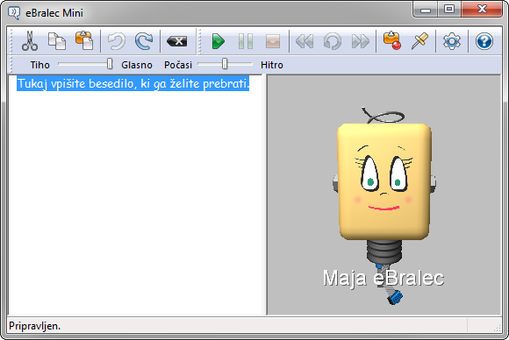
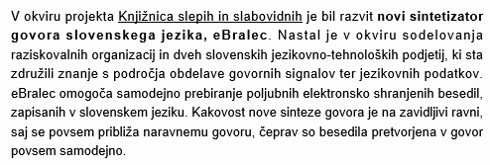
Prevajalnik besedila v govor – e-bralec http://ebralec.si/

Slide 14
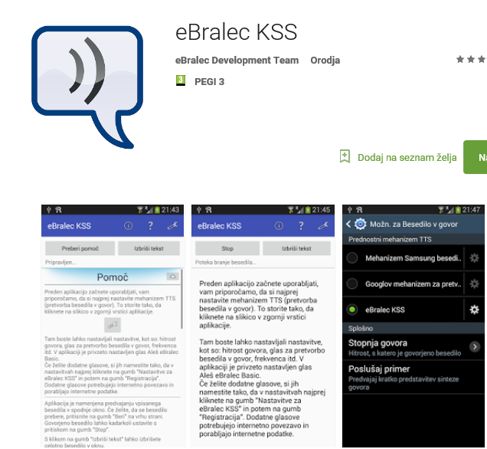
Prevajalnik besedila v govor – e-bralec http://ebralec.si/

